Slide 1
第七章 原型模式
(Prototype pattern)

Slide 2
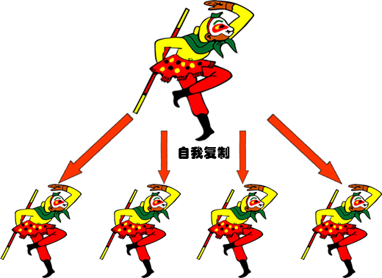

Slide 3
7.1 原型模式简介
使用原型实例指定创建对象的种类，然后通过拷贝这些原型来创建新的对象。
  ——《设计模式》GoF
  通过给出一个原型对象来指明所要创建的对象类型，然后用复制这个原型对象的办法创建出更多的同类型对象。
  动机: 在软件系统中，经常面临着“某些结构复杂的对象”的创建工作；
  由于需求的变化，这些对象经常面临着剧烈的变化(如更换类型)，但是它们却拥有比较稳定一致的接口(共同的父类)。
    如何应对这种变化？
    如何向客户端程序隔离出这些易变对象，从而使得“依赖这些易变对象的客户程序”不随着需求改变而改变？

Slide 4
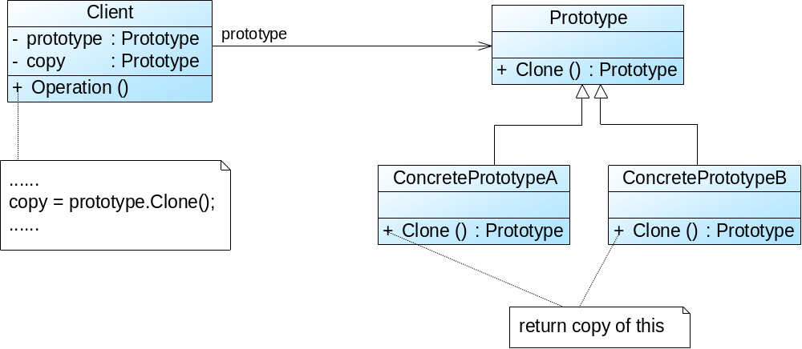
7.2 原型模式的结构

Slide 5
7.2 原型模式的结构
客户（Client）角色：客户类提出创建对象的请求并提供原型对象。
抽象原型（Prototype）角色：这是一个抽象角色，通常由一个用于复制/克隆的接口或抽象类实现。此角色给出所有的具体原型类所需的接口。
具体原型（Concrete Prototype）角色：被复制的对象。此角色需要实现抽象原型角色所要求的复制/克隆接口。

Slide 6
7.3 原型模式示例
1、GameDemoInit
  游戏场景中经常需要根据一个已知的角色创建出一群类似的角色，而角色本身的类型需要经常变化。
  Actor（小兵）分为2种：NormalActor（普通小兵）和FlyActor（有飞行技能的小兵），小兵往往需要成群出现。
  变化点：游戏中经常需要构造一群小兵，而且小兵的类型经常变化。。。

Slide 7
7.3 原型模式示例
2、GameDemoDotNet
  在.Net中实现原型模式
  MemberwiseClone（）可以实现所谓的“浅表复制”
  只适合于所有成员都是基本数据类型的情况
3、GameDemoDeepCopy
  如果被克隆的对象中含有引用型的成员，则“浅表复制”会出现问题，必须进行“深度复制”。

Slide 8
7.3 原型模式示例
4、GameDemoSerializCopy
  利用序列化和反序列化实现深度复制，可以很方便地实现大量成员的深度复制，不必将每个成员类分别实现克隆（相关的所有类必须都标识[Serializable]，否则执行过程中会出错）。
  单纯地复制数据，不能实现对个别数据（如：ID）及数据之间关系的设置。

Slide 9
7.4 带Prototype Manager的原型模式
原型管理器(Prototype Manager)将多个原型对象存储在一个集合中供客户端使用。
它是一个专门负责克隆对象的工厂，其中定义了一个集合用于存储原型对象，如果需要某个原型对象的一个克隆，可以通过即时克隆集合中对应的原型对象来获得。

Slide 10
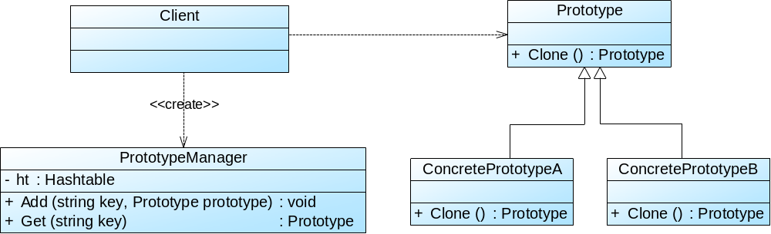
7.4 带Prototype Manager的原型模式

Slide 11
7.4 带Prototype Manager的原型模式
客户（Client）角色：客户端类向原型管理器提出创建对象的请求并提供原型。
抽象原型（Prototype）角色：这是一个抽象角色，通常由一个接口或抽象类实现。此角色给出所有的具体原型类所需的克隆接口。
具体原型（Concrete Prototype）角色：被复制的对象。此角色需要实现抽象的原型角色所要求的接口。
原型管理器（Prototype Manager）角色：创建具体原型类的对象到一个线性表中，并记录/管理每一个被创建的对象。
示例：颜色管理--ColorPrototype

Slide 12
7.5 原型模式总结
Prototype模式的优点：
  Prototype模式允许动态增加或减少产品类。由于创建产品类实例的方法是产品类内部具有的，因此增加新产品对整个结构没有影响。
  Portotype模式具有给一个应用软件动态加载新功能（新对象）的能力。由于Prototype的独立性较高，可以很容易动态加载新功能而不影响老系统。
  Prototype模式提供了简化的创建结构。工厂方法模式常常需要有一个与产品类等级结构相同的等级结构，而Prototype模式就不需要这样；产品类不需要非得有任何事先确定的等级结构，因为Prototype模式适用于任何的等级结构。

Slide 13
7.5 原型模式总结
Prototype模式的缺点：
  每一个类必须配备一个克隆方法。而且这个克隆方法需要对类的功能进行通盘考虑，这对全新的类来说不是很难，但对已有的类进行改造时，不一定是件容易的事，而且需要大量（复杂对象嵌套时）修改源代码，违背了开闭原则；
  在实现深复制时需要编写较为复杂的代码，而且当对象之间存在多重的嵌套引用时，为了实现深复制，每一层对象对应的类都必须支持深复制，实现起来可能会比较麻烦。

Slide 14
7.6 创建型模式总结
Singleton模式解决的是实例对象个数的问题。除了Singleton之外，其他创建型模式解决的都是new所带来的耦合关系。
Factory Method，Abstract Factory，Builder都需要一个额外的类来负责实例化“易变对象”，而Prototype则是通过原型（一个特殊的工厂类）来克隆“易变对象”。（其实原型就是一个特殊的工厂类，它只是把工厂和实体对象耦合在一起了）。
Prototype的使用情况一般是在类比较容易克隆的条件之上，如果是每个类实现比较简单，都可以只用MemberwiseClone，没有引用类型的深拷贝，那么就更适合了。
虽然序列化/反序列化可以实现深拷贝，但是实际使用中的对象复制通常并不是单纯地数据复制！

